Slide 1
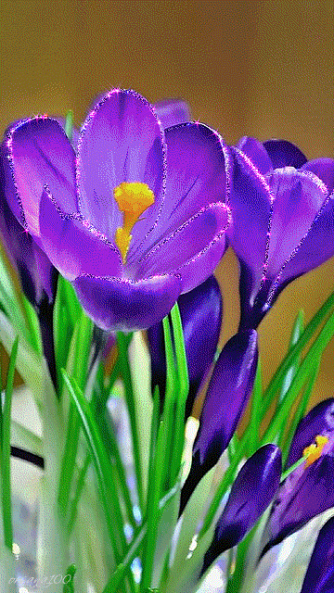
শুভেচ্ছা

Slide 2
সেলিনা আখতার খান
প্রধান শিক্ষক
আবাসিক সরকারি প্রাথমিক বিদ্যালয়
পটুয়াখালী সদর।

Slide 3
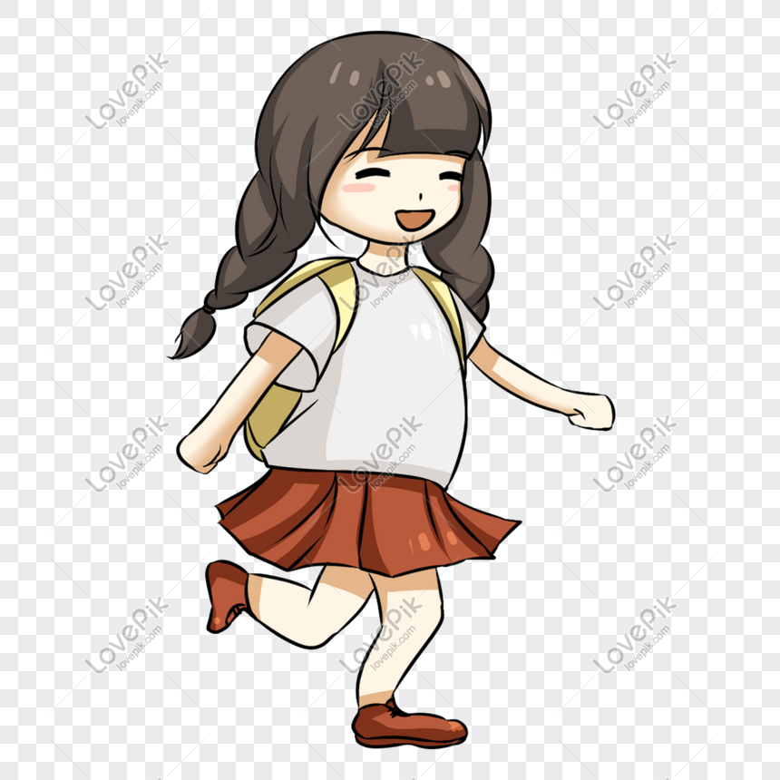
শ্রেণিঃচতুর্থ
বিষয়ঃ ইসলাম ও নৈতিক শিক্ষা
পাঠের শিরোনামঃ তৃতীয় অধ্যায়
পাঠ্যাংশঃ আখলাক

Slide 4
শিখনফল
৩.১.১ সচ্চরিত্র ও অসৎ চরিত্র কাকে বলে তা বলতে পারবে।
৩.১.২ সচ্চরিত্রের উপকারিতা বলতে পারবে।
৩.১.৩ সচ্চরিত্রের ও অসৎ চরিত্রের কিছু উদাহরণ দিতে পারবে।
৩.১.৪ সচ্চরিত্রের আলোকে নিজেদের গড়ে তুলবে এবং নৈতিক ও চারিত্রিক গুণাবলির অধিকারী হবে।

Slide 5
আজকের পাঠ
আখলাক

Slide 6
আল্লাহ তায়ালা বলেন ,
“ নিশ্চয়ই তোমাদের জন্য আল্লাহর রাসুলের মধ্যে রয়েছে উত্তম আদর্শ।”

Slide 7
মহানবি (স) বলেন ,
“ সত্যিকার মুমিন তারাই , যাদের চরিত্র সুন্দর।”

Slide 8
 | সচ্চরিত্রের তালিকা |  | অসচ্চরিত্রের তালিকা
১। | আব্বা- আম্মার সাথে ভালো ব্যবহার করা | ১। | আব্বা-আম্মার সাথে খারাপ ব্যবহার করা
২। | শিক্ষককে সম্মান করা | ২। | লোভ করা
৩। | বড়দের সম্মান করা | ৩। | অপচয় করা
৪। | ছোটদের স্নেহ করা | ৪। | পরনিন্দা করা
৫। | সত্য কথা বলা ও ওয়াদা পূরন করা | ৫। | অহংকার করা
৬। | সালাত আদায় করা | ৬। | সালাত আদায় না করা

Slide 9
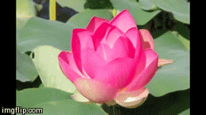
বই সংযোগ

Slide 10
আমরা যা যা করব---
১।ইমান আনব , সালাত আদায় করব ।
২।আব্বা-আম্মা ,শিক্ষক ও বড়দের সম্মান করব।
৩। ছোটদের স্নেহ করব ও সত্য কথা বলব।
৪। স্বভাব চরিত্র সুন্দর করব , শান্তি পাব।

Slide 11
মূল্যায়ন

Slide 12
কিছু প্রশ্নঃ
১। আখলাক কাকে বলে?
২। প্রতিবেশীর সাথে ভালো ব্যবহার করা কোন ধরনের চরিত্র?
৩। মহানবি (স) সুন্দর চরিত্র সম্পর্কে কী বলেছেন ?
৪। সত্যিকার মুমিন কারা?
৫। চরিত্রের ভালো দিকগুলি কী কী ?
৬। খারাপ চরিত্রের দিকগুলি কী কী ?

Slide 13
প্রশ্নোত্তর গুলি থেকে সঠিক উত্তর বের করঃ
ক। সুন্দর স্বভাব ও ভালো চরিত্রকে আরবিতে কী বলে?
১। মুনাজাত ২। আখলাক
৩। ইবাদত ৪। সালাত
উত্তরঃ আখলাক
খ। সচ্চরিত্র কোনটি?
১। পরনিন্দা করা ২। লোভ করা
৩। মিথ্যা বলা ৪। সত্য বলা
উত্তরঃ সত্য বলা

Slide 14
শূন্যস্থানে সঠিক শব্দ বসিয়ে বাক্য পূরণ করঃ
১। আমাদের মহানবি (স) ছিলেন----------চরিত্রের অধিকারী।
২। মন্দ স্বভাব ও খারাপ চরিত্রকে-----------চরিত্র বলা হয়।
৩। চরিত্র ভাল হলে ------------- সুন্দর হয়।
৪। আমরা ----------- আদায় করব।
৫। চরিত্র -----------হলে কেউ তাকে ভালোবাসে না।
উত্তম
অসৎ
জীবন
সালাত
অসৎ

Slide 15
বাড়ির কাজ
১। আখলাক ভালো হলে দুনিয়াতে কী পাব?
২। চরিত্র ভালো হলে আখিরাতে কী পাওয়া যায়?

